Slide 1
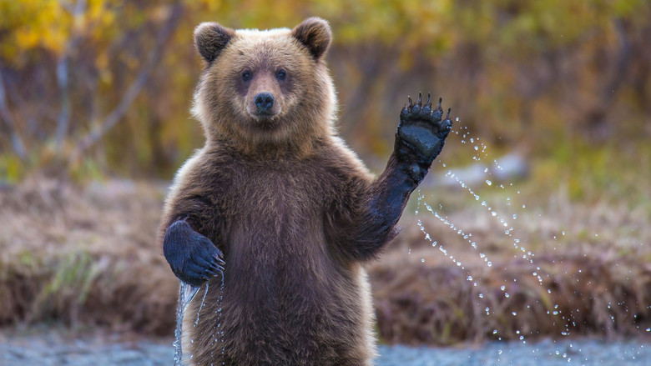
https://www.hellovidek.hu/szorakozas/2021/03/27/varatlan-vendeg-hatalmas-medve-pancsolt-a-jaccuziban-egy-maganhaz-teraszanvideo

Slide 2
Élelmiszerfogyasztás az ókori Rómában
Előadó: Ganyecz Dávid

Slide 3
Amiről szólni fog a prezentáció
Állati termékek feldolgozása, elkészítése
Tejtermékek, sajt, halak stb.
Legérdekesebb: relatív inszignifikáns az állati eredetű hústermékek fogyasztása az ókori Rómában !!!
Ennek máig tartó hatása van: Mediterrán régió vs Köztes Európa

Slide 4
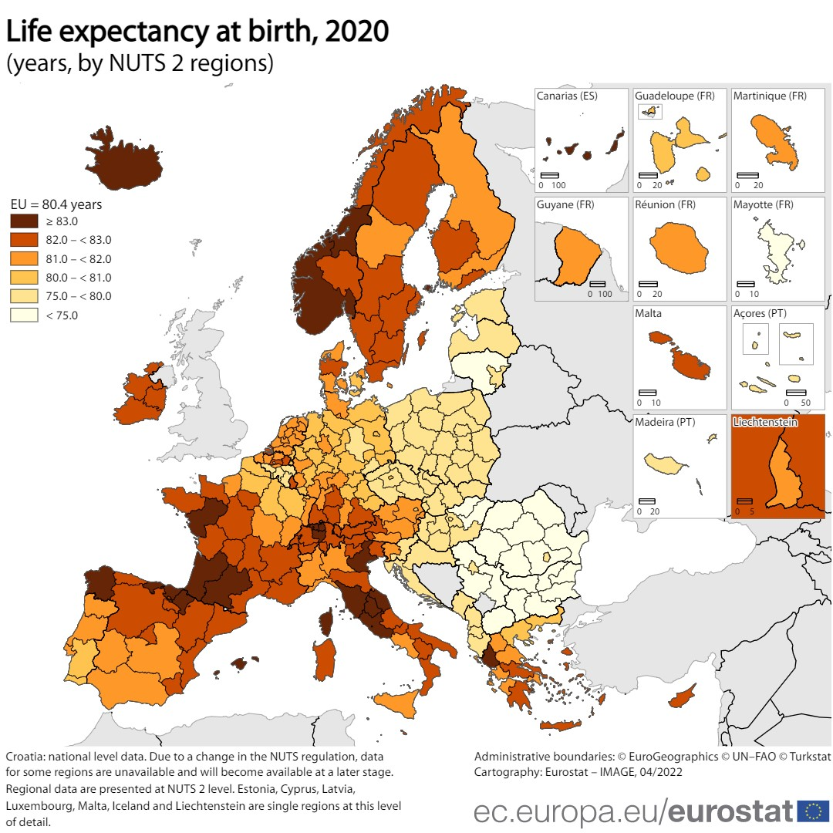

Slide 5
A hosszú élet titka
Eurostat: csökkent a várható élettartam az EU-ban, Románia a sereghajtók között van (2020)
- a Maszol.ro portálról
Mi a hossz élet titka?
Makro szinten: étkezési szokások, oktatás, egészségügy, egészséges életmód, sport
Mikro szinten mi? Barátok, lelki egyensúly, család? Kérdésem hozzátok!

Slide 6
Tejtermékek
Kiemelt jelentőségű fogyasztás cikk, hiszen bizonyítottan emberi fogyasztásra kitalált fehérjeforrás
Rendkívül magas élelmiszerérték, rendkívül alacsony biológiai stabilitás.
Anyatej jelentősége mindenkinek ismert
Soured milk (savanyú tejtermékek)
130 éves kaukázusi nő véleménye:
: A hosszú élet kulcsa az, hogy minden reggel elfogyaszt egy pohár kefírt (ajánlás: cukrozva a legfinomabb)

Slide 7
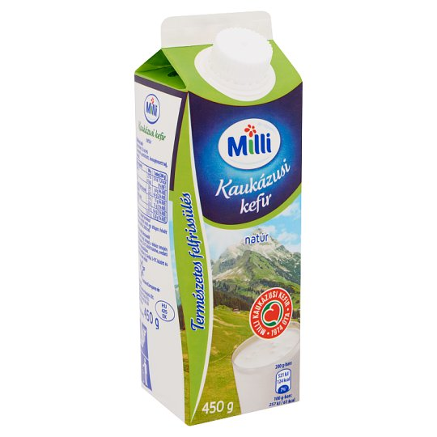

Slide 8
Zsiradékok
Vajat keveset használtak, szezonálisan készítették (drága volt a tehén, klíma)
Sajt: már az ókori Mezopotámiában is készítettek sajtot (Ur, EL -Ubaid), Egyiptomban is, Görögországban is készítettek ---→ komoly történelmi hagyománya volt Rómában már
Idő rövidsége miatt most ennyit erről

Slide 9
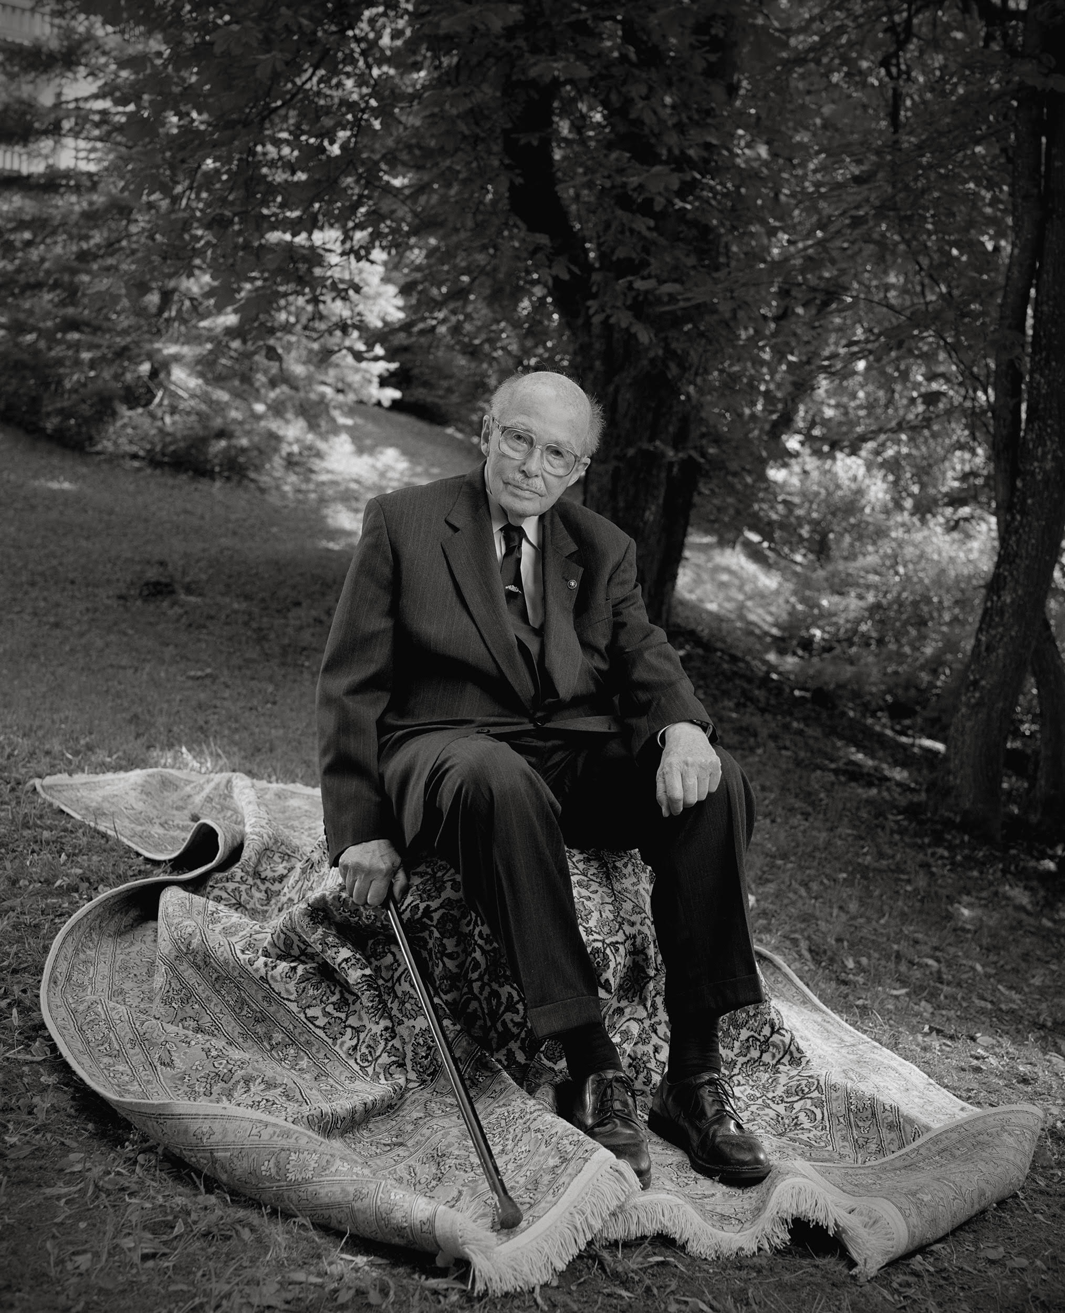
Köszönöm a figyelmet!

